Slide 1
C Caller
Simulink機能確認20WS B班

Slide 2
目次
１．C Callerブロックの特徴
２．基本設定
３．端子情報のスコープの規則性
４．ライブラリの利用・サブシステム参照
５．関数内Static変数の使用
６．Global変数(Global Staticも含む)の使用
７．生成コードの特徴
８．SLDV
９．ダウングレード
１０．API

Slide 3
C Callerブロックの特徴

Slide 4
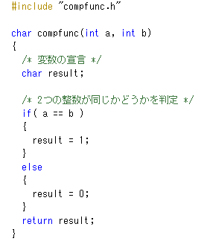
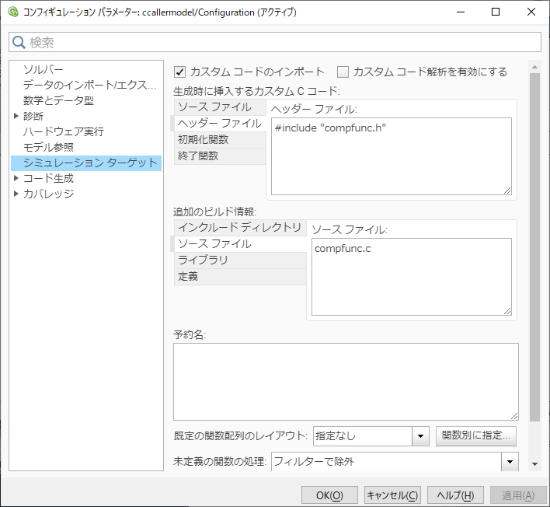
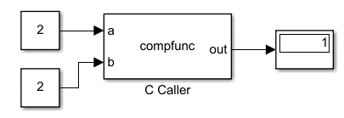
できること
Cコードをモデル上からコールできる
必要なもの
call
C Callerブロック
関数ファイル(.cと.h)
コンフィグ設定

Slide 5
類似ブロック・機能の比較
ブロック・機能名 | 概要
S-functionブロック | mexファイルにしたCソースを読み込むブロック
Legacy Code Tool | Cソースをmexファイル化する機能 CUIベースで、専用の構造体を宣言する必要がある
S-function Builderブロック | Cソースをmexファイル化とSimulinkでの読み込みを一体化したブロック GUIベースで、必要な情報を書き込むことで実装できる
C Callerブロック | Cソースをコンフィギュレーションパラメータの設定により読み込むことができるブロック
Stateflow | 内部のライブラリ設定によりCソース関数を呼び出すことができる

Slide 6
ドキュメンテーション一覧（ヘルプ）
機能名：C Caller
項目名 | アドレス
C Caller | file:///C:/Program%20Files/MATLAB/R2019b/help/simulink/slref/ccaller.html
C Caller ブロックをもつモデルでのテスト生成 | file:///C:/Program%20Files/MATLAB/R2019b/help/sldv/ug/test-generation-for-c-caller-block.html
C Caller ブロックを使用した C 関数の呼び出し | file:///C:/Program%20Files/MATLAB/R2019b/help/simulink/slref/call-c-functions-using-c-caller-block.html
C Caller ブロックを使用した外部 C コードの統合 | file:///C:/Program%20Files/MATLAB/R2019b/help/simulink/c_caller.html
C Caller ブロックを使用した C コードの統合 | file:///C:/Program%20Files/MATLAB/R2019b/help/simulink/ug/integrate-ccode-ccaller.html

Slide 7
基本設定

Slide 8
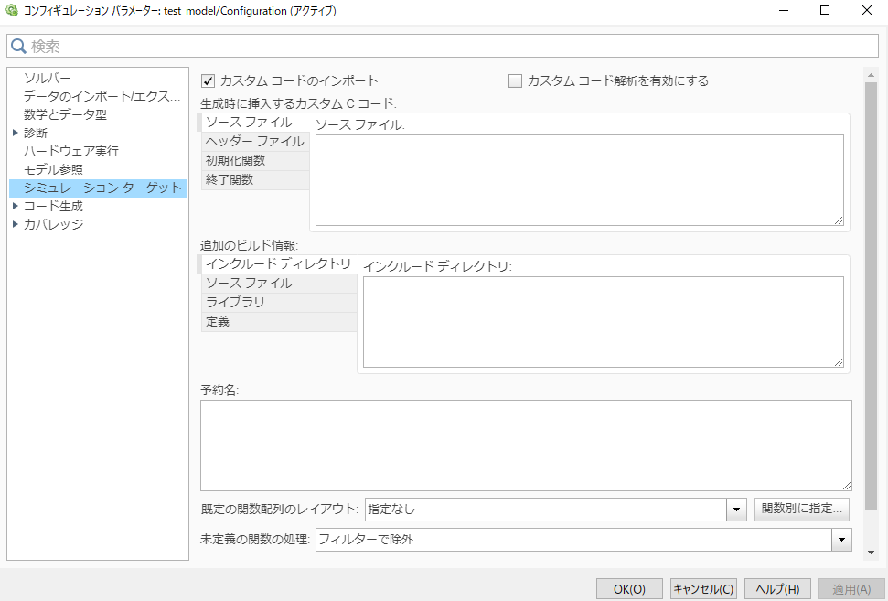
基本設定
C Callerブロックを使用するにはコンフィギュレーションパラメータの設定が必要
シミュレーションターゲット

Slide 9
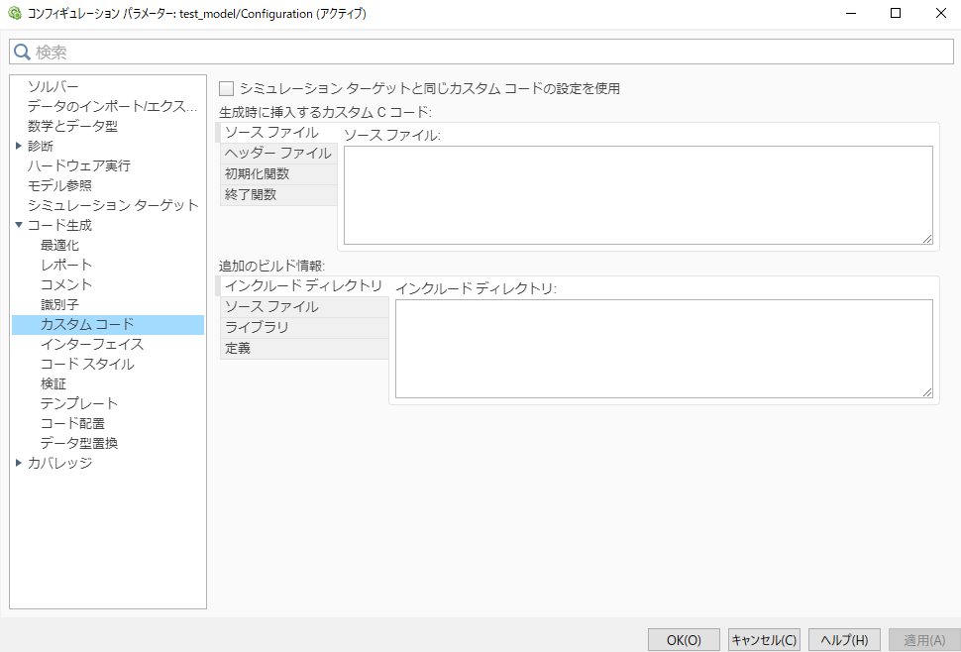
シミュレーションターゲット
コード生成用のシミュレーションターゲット設定も存在する
＞シミュレーションターゲットと同一にするという設定が可能
＞以降のコード生成は上記設定を有効にして行ったものを掲載

Slide 10
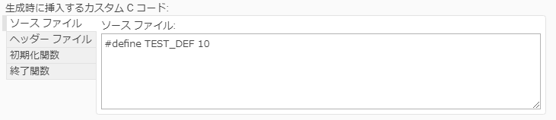
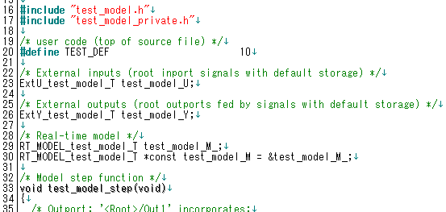
生成時に挿入するカスタムCコード
・ソースファイル
生成された「モデル名.c」の最上部付近、関数の外側にこの項目で記入したコードが出力される
設定値
生成結果

Slide 11
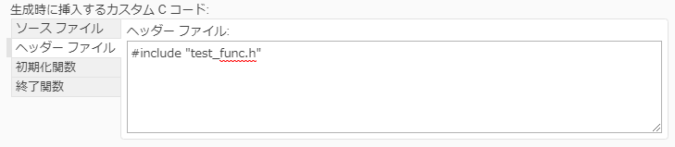
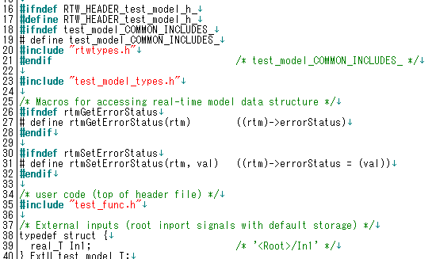
生成時に挿入するカスタムCコード
・ヘッダーファイル
生成された「モデル名.h」の上部にこの項目で記入したコードが出力される
設定値
生成結果

Slide 12
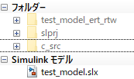
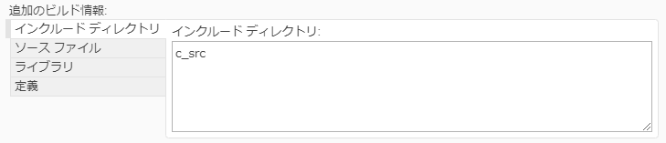
追加のビルド情報
・インクルードディレクトリ
モデルとは別フォルダにCソースを格納している際に、その格納フォルダもコンパイル時に対象とさせるための設定値
指定方法
絶対パス
モデルファイルが存在している場所からの相対パス
＜相対パス＞
Cソースの入っている「c_src」フォルダを指定の例

Slide 13
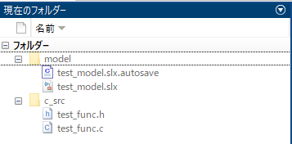
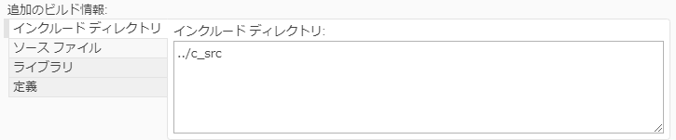
追加のビルド情報
・インクルードディレクトリ
＜相対パス＞
Cソースファイルの場所がモデル格納場所から一つ上の階層の「c_src」フォルダの時
※格納場所までパスに2バイト文字がないこと
(存在する場合、シミュレーション時にエラーとなる)

Slide 14
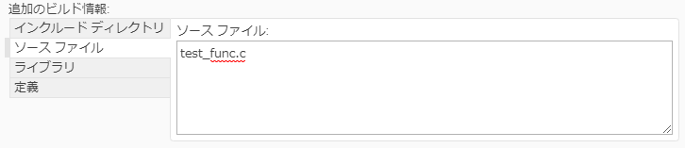
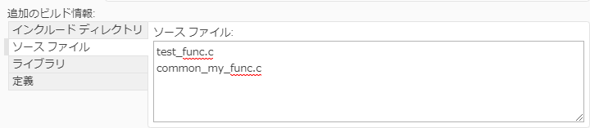
追加のビルド情報
・ソースファイル
呼び出したい関数が定義されているCソースファイルを指定する
改行やコンマで複数ファイル指定可能

Slide 15
インクルード ディレクトリ設定に関するMWへの問い合わせ
インクルードディレクトリ記述の要否
インクルード ディレクトリに記述が必要ない場合
モデルと同じパスにファイルがある
ファイルのあるフォルダにMATLABパスが通っている
インクルード ディレクトリに記述が必要な場合
上記以外
その他
Cソースでヘッダーのincludeを行わない場合、以下の設定で代用可能
インクルード ディレクトリにパスを記述
[生成時に挿入するカスタムCコード]にてヘッダーファイルをincludeする旨の記述

Slide 16
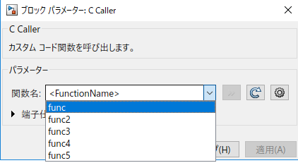
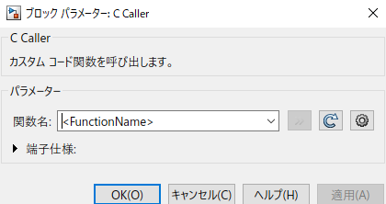
C Callerブロックの設定
“関数名”
呼び出す関数名を指定する
リストから選択するか、直接文字を記入

Slide 17
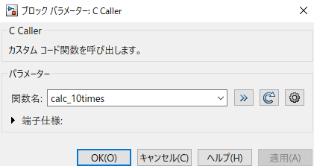
C Callerブロックの設定
更新ボタン
クリックすることでシミュレーションターゲットの設定からソースファイルを読み込み関数名のリストを更新する

Slide 18
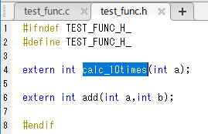
C Callerブロックの設定
関数宣言への移動ボタン
クリックすることで“関数名“で指定されている関数宣言部分(ヘッダファイル)へジャンプする
※cソースへは飛べない

Slide 19
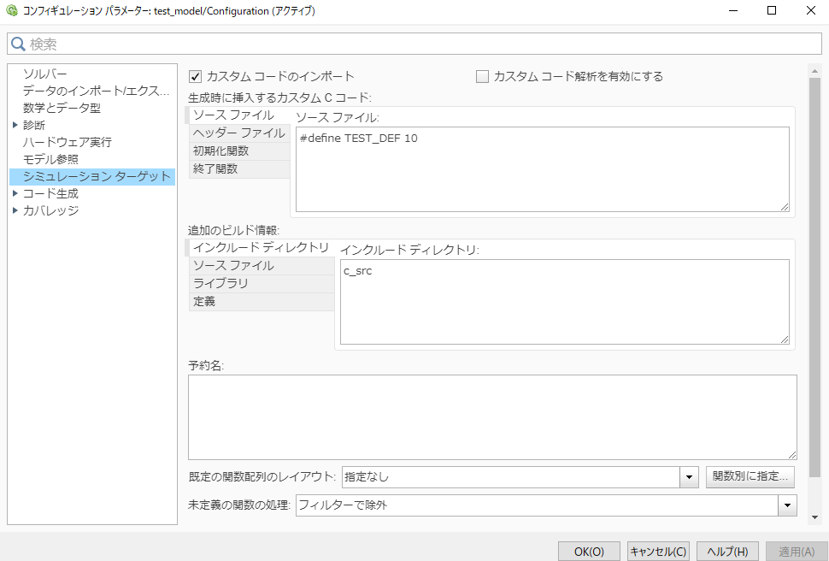
C Callerブロックの設定
コンフィグボタン
クリックすることでシミュレーションターゲットのコンフィギュレーションパラメータを開くことが可能

Slide 20
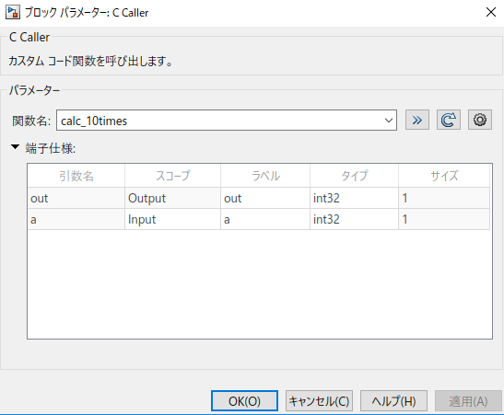
C Callerブロックの設定
端子仕様
クリックして開くと、“関数名”に指定した関数の入出力の情報が表示される

Slide 21
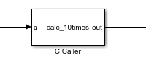
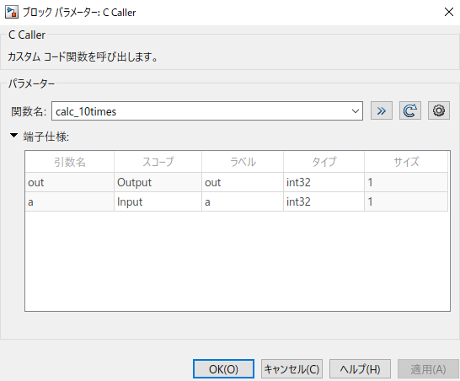
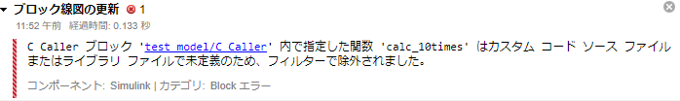
C Callerブロックの設定（注意点）
以下の場合、外見だけ設定できているような形になるが、コンパイル時エラーとなる
＞“関数名”を直接指定
＞シミュレーションターゲット→追加のビルド情報→ソースファイルを指定しない

Slide 22
機能概要と使い方
ドキュメント項目名 | アドレス
C Caller | file:///C:/Program%20Files/MATLAB/R2019b/help/simulink/slref/ccaller.html
機能概要
C Caller ブロックは、外部 C コードを Simulink® に統合します。このブロックによって外部 C コードに含まれる関数がインポートされてリストされ、Simulink モデルで統合する関連付けられた C 関数を選択することができます。C Caller ブロックはスタンドアロンでコード生成をサポートします。より複雑なモデルのコード生成は Simulink モデルの機能に依存します。
使い方
C Caller ブロックを使用するには、[コンフィギュレーション パラメーター] の [シミュレーション ターゲット] を使用してソース コードとサポート ファイルを定義します。次に、[ライブラリ ブラウザー] 、 [Simulink] 、 [User Defined Functions] を使用して、C Caller ブロックを Simulink キャンバスに配置します。定義済みのソース コード ファイルやその依存関係を変更するには、ブロック ダイアログで をクリックして [コンフィギュレーション パラメーター] の [シミュレーション ターゲット] タブに移動します。ソース コードやその依存関係を変更したら、ブロック ダイアログで をクリックして関数のリストを更新します。ソース コードの関数のリストを参照および変更する際は、 アイコンを使用してヘッダー ファイルにアクセスします。

Slide 23
端子情報のスコープの規則性

Slide 24
各種変数の受け渡し
ヘッダファイルでの宣言方法によって最初に提示されるスコープが異なる
意図しないスコープであった場合は、後から変更が可能
（配列やポインタを引数や返値で使い分ける等)

Slide 25
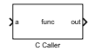
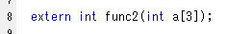
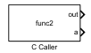
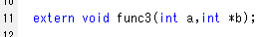
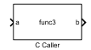
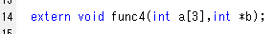
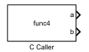
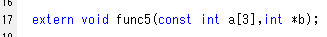
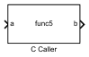
各種変数の受け渡し
宣言の例
Cソースヘッダ上の宣言 | 読み込み時のスコープ
 | a(input) out(output)
 | a(output) out(output)
 | a(input) b(output)
 | a(output) b(output)
 | a(input) b(output)

Slide 26
各種変数の受け渡し(まとめ)
引数部分の宣言
※Const修飾子を付けると配列・ポインタも入力(Input)となる
戻り値部分の宣言
宣言する形式 | 読み込み時のスコープ
スカラー値 | 入力(Input)
配列 | 出力(Output)
ポインタ | 出力(Output)
宣言する形式 | 読み込み時のスコープ
各種型(int,double) | 出力(Output)
void | なし

Slide 27
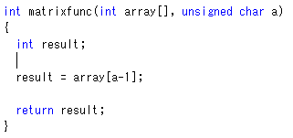
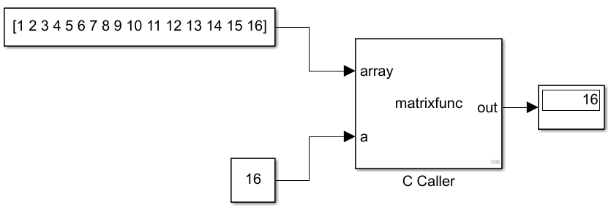
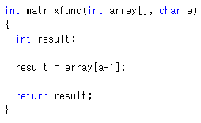
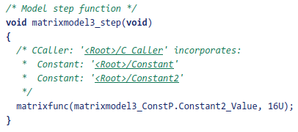
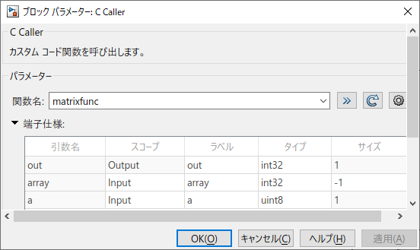
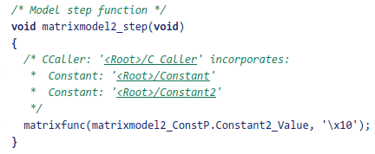
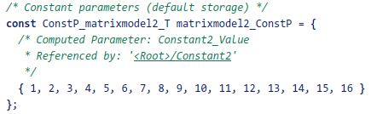
動作確認
対策
C関数の引数にchar型を指定→文字列扱い
unsigned指定すると
整数扱いになった
(signedも可)
call
モデルで整数値16を指定しているが、
自動コードでは文字リテラルの16進表記で
引数を渡している
C関数でchar型を指定しているが、
ブロックパラメーターではcharに設定できない
自動コード

Slide 28
ライブラリの利用・サブシステム参照

Slide 29
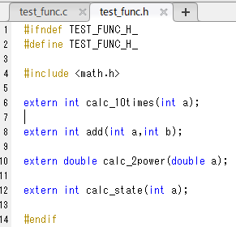
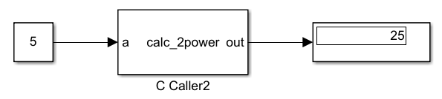
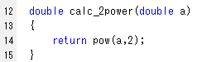
ライブラリヘッダの読み込み
シミュレーションターゲットのヘッダが読み込んでいるヘッダは有効となる
例)math.h を読み込み、2乗を行う関数を設定
実行結果
cソース

Slide 30
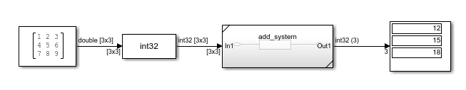
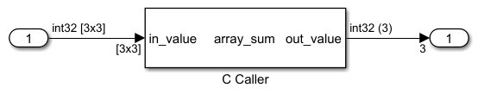
サブシステム参照の利用
サブシステム参照の参照先に存在するC Callerブロックは、参照元のコンフィギュレーションパラメータの情報を引き継ぐ
参照元モデル
参照先モデル

Slide 31
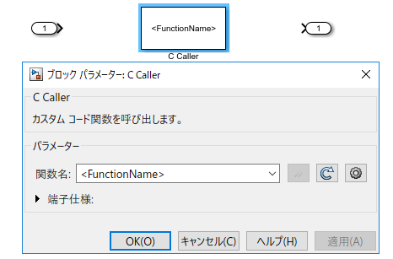
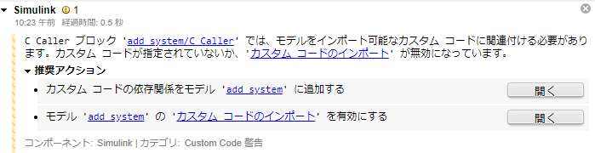
サブシステム参照の利用(注意点)
サブシステム参照の参照先のモデル自体を開いてC Callerブロックの設定を行うことはできない。
∵コンフィギュレーションパラメータの設定を見ることができないため
警告内容

Slide 32
関数内Static変数の使用

Slide 33
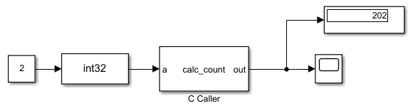
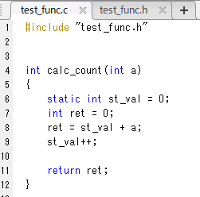
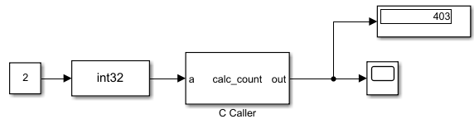
関数内Static変数の使用
1回目は初期化子による初期化が走るが、2回目は走らない
（最初の呼び出しからずっと領域として確保し続けている）
コード例 初回実行(2秒間)最終値202
2回目実行(2秒間)最終値403
(前回終了時の値を引き継いでいる）

Slide 34
Global変数の使用

Slide 35



Global変数(Global Staticも含む)の使用
Global Static変数の使用
1回目は初期化子による初期化が走るが、2回目は走らない
（最初の呼び出しからずっと領域として確保し続けている）
コード例 初回実行(2秒間)最終値202
2回目実行(2秒間)最終値403
(前回終了時の値を引き継いでいる）

Slide 36


Global変数(Global Staticも含む)の使用
Global Static変数の使用
初期化関数を定義することで、こちらの変数はシミュレーション開始毎にリセットを掛けることが可能。
設定例
生成時に挿入するカスタムCコード：初期化関数
コード例

Slide 37

Global変数(Global Staticも含む)の使用
Global Static変数の使用
初期化関数を定義することで、こちらの変数はシミュレーション開始毎にリセットを掛けることが可能。
初回実行(2秒間)最終値202
2回目実行(2秒間)最終値202
(初期化関数によってリセット）

Slide 38
Global変数(Global Staticも含む)の使用
Global変数
Global Static変数と同様に1回目は初期化子による初期化が走るが、2回目は走らない
モデルのシミュレーションとしては終わっているが、セッションとしては終わっていないので保持し続けているようだ
初期化関数で先ほどのGlobal Static変数と同じようにリセットが可能

Slide 39


参考：S-functionブロックでのGlobal変数
C Callerと同様に初期化関数の設定をしないと、シミュレーション時の値は残り続ける
初期化未設定コード例 初回実行(2秒間)最終値202
2回目実行(2秒間)最終値403

Slide 40


参考：S-functionブロックでのGlobal変数
C Callerと同様に初期化関数の設定を行うと初期化される
初期化設定コード例 初回実行(2秒間)最終値202
2回目実行(2秒間)最終値202

Slide 41

参考：Global変数やStatic変数の利用について
file:///C:/Program%20Files/MATLAB/R2019b/help/simulink/sfg/s-function-builder-dialog-box.html
要約
S-function Builderブロック内の「離散状態の数」を指定することで、xD[0]～xD[n]の配列が確保される。これを用いることで過去値保持を行うことが可能

Slide 42
生成コードの特徴

Slide 43





動作確認
行列の入力（コード生成）
コンフィギュレーションパラメーターの以下設定を行優先・列優先の選択に合わせて切り替える
[シミュレーション ターゲット]-[規定の関数配列のレイアウト]を設定。
[インターフェイス]-[データ交換インターフェイス]-[配列のレイアウト]を設定。 ”Row-major”の場合、違反時にエラー出力するかを選択可。 ”Column-major”の場合、エラー設定できない。
列優先
行優先

Slide 44









行列に関するコンフィグ設定と自動コードの出方
「 Column-major / Row-major 」と「列優先/行優先/任意/指定なし」の組み合わせ
右図の行列を入力とした場合の自動コードの出方
 | 配列のレイアウト
規定の関数配列のレイアウト | - | Column-major | Row-major
 | 指定なし | 列優先 | エラー
 | 列優先 | 列優先 | 行優先
 | 行優先 | エラー | 行優先
 | 任意 | 列優先 | 行優先
列優先設定にするとコード上、行優先になるが、
コール直前で転地処理が入る。

Slide 45


転置の例
次のC Callerブロックを含むモデルのコード生成結果を見る
コード生成の設定値の組み合わせを以下の番号で表記する
 | コード生成配列のレイアウト
既定の関数配列の レイアウト | - | Column-major | Row-major
 | 指定なし | ① | ⑤
 | 列優先 | ② | ⑥
 | 行優先 | ③ | ⑦
 | 任意 | ④ | ⑧

Slide 46

生成コードの特徴(前提設定)
設定を以下の通り変更してコード生成を行う
・システムターゲットファイル：ert.tlc
・シミュレーションターゲットと同じカスタムコードの設定を使用：on
・配列のレイアウト：Column-major

Slide 47

生成コードの特徴(C Caller) ①
既定の関数配列のレイアウト：指定なし
直接C Callerで指定した関数名を呼び出すソースが生成される

Slide 48



参考：生成コードの特徴(S-function)
同様の結果を得られる以下のモデルをコード生成
結果：ラッパー関数を呼び出す形となる
モデルソース ラッパー関数内

Slide 49

生成コードの特徴・転置設定(C Caller) ①vs.②
既定の関数配列のレイアウト
左：指定なし 右：列優先
列優先は指定なしと同じ結果となっており、呼び出し方も同じとなっている
コード生成->配列のレイアウトがColumn-majorのため

Slide 50

生成コードの特徴・転置設定(C Caller) ③
既定の関数配列のレイアウト 行優先
エラーによりコード生成が不可能
∵コード生成->配列のレイアウトがColumn-major

Slide 51

生成コードの特徴・転置設定(C Caller) ①vs.④
既定の関数配列のレイアウト
左：指定なし 右：任意
任意は指定なしと同じ結果となっており、呼び出し方も同じとなっている
コード生成->配列のレイアウトがColumn-majorのため

Slide 52

生成コードの特徴(前提設定)
設定を以下の通り変更してコード生成を行う
・システムターゲットファイル：ert.tlc
・シミュレーションターゲットと同じカスタムコードの設定を使用：on
・配列のレイアウト： Row-major

Slide 53


生成コードの特徴(C Caller) ⑤
既定の関数配列のレイアウト：指定なし
行優先コード生成の外部関数互換性によりエラーが出力される
指定していないので、行か列を判定できないことによる予期せぬふるまいを防ぐ

Slide 54

生成コードの特徴・転置設定(C Caller) ⑥vs.⑦
既定の関数配列のレイアウト
左：列優先 右：行優先
列優先は転置を行ってから関数に代入が行われる
行優先は配列形式が同一であるため、そのまま代入が行われる

Slide 55

生成コードの特徴・転置設定(C Caller) ⑧vs.⑦
既定の関数配列のレイアウト
左：任意 右：行優先
任意は行優先として認識され、コード生成される

Slide 56

動作検証 - コード生成
検証対象モデル：下記ドキュメントのサンプルモデル
項目名 | アドレス
C Caller ブロックをもつモデルでのテスト生成 | file:///C:/Program%20Files/MATLAB/R2019b/help/sldv/ug/test-generation-for-c-caller-block.html
結果：生成可能
生成レポート
生成ファイルZIP

Slide 57

参考：行優先のモデルを作成する際の注意点
行優先の処理を中心に作成する際に、設定しておくべきコンフィギュレーションパラメータが存在する
コンフィギュレーションパラメータ->数学とデータ型
“行優先の配列レイアウトに最適化されたアルゴリズムを使用”

Slide 58
参考：行優先のモデルを作成する際の注意点
以下の現象を改善するための設定値
自動コード生成で行優先にした場合、LookupTable等の多次元配列を内部で扱うブロックのアルゴリズムが非効率になる
→配列だけ行優先で、処理が列優先準拠になっているので飛び地で参照を行おうとする
設定値onにすると行優先準拠のアルゴリズムになる

Slide 59
SLDV

Slide 60


SLDVの互換性を持たせる設定
コンフィギュレーションパラメータ
シミュレーションターゲット：カスタムコード解析を有効にする
チェックを入れることで、C CallerブロックがSLDVの解析時、互換ブロックとして認識される
チェック無し チェック有り

Slide 61


SLDVの解析
次のモデルで解析を行う
Cコード

Slide 62

SLDVの解析結果
Cソースの中の分岐条件の判定式までカバレッジを取るテストケースが作成された

Slide 63

参考：S-functionの解析結果
先ほどの解析モデルをS-functionに置き換えたモデルで解析
SLDVの互換性は、設定値によってサポートを取ることが可能

Slide 64

参考：S-functionの解析結果
先ほどの解析モデルをS-functionに置き換えたモデルで解析
外部Cコードへの解析まで行える

Slide 65

動作検証 - SLDVの実行可否
検証対象モデル：下記ドキュメントのサンプルモデル
項目名 | アドレス
C Caller ブロックをもつモデルでのテスト生成 | file:///C:/Program%20Files/MATLAB/R2019b/help/sldv/ug/test-generation-for-c-caller-block.html
結果：実施可能
実行ログ概要
実行ログファイル

Slide 66

動作検証 – Simulink Checkの実行可否
検証対象モデル：下記ドキュメントのサンプルモデル
項目名 | アドレス
C Caller ブロックをもつモデルでのテスト生成 | file:///C:/Program%20Files/MATLAB/R2019b/help/sldv/ug/test-generation-for-c-caller-block.html
結果：実行可能
レポート
レポートファイル

Slide 67
ダウングレード

Slide 68


動作検証 - ダウングレード時の影響 （ブロック置換、変更による影響）
検証対象モデル：下記ドキュメントのサンプルモデル
項目名 | アドレス
C Caller ブロックをもつモデルでのテスト生成 | file:///C:/Program%20Files/MATLAB/R2019b/help/sldv/ug/test-generation-for-c-caller-block.html
結果：空のサブシステムに置き換えられた。
R2019b → R2016b

Slide 69
API

Slide 70

C CallerのAPI
(例)変数h = C Callerのハンドル
関数名：get_param(h, ‘FunctionName’)
端子仕様：fp=get_param(h, ‘FunctionPortSpecification’)
関数宣言：fp.CPrototype
ans='real32_T avefunc(real32_T a, real32_T b, real32_T c);'
戻り値：fp.ReturnArgument
>> fp.InputArguments(1)
ans =
FunctionArgument のプロパティ:
Name: 'a'
PortNumber: 1
Size: '1'
Type: 'single'
Label: 'a'
Scope: 'Input'
引数：fp.InputArguments

Slide 71



C CallerのAPI
呼び出す関数一覧
‘AvailableFunctions’で取得可
call
別ファイルの関数をcall
>> get_param(gcbh, 'AvailableFunctions')
ans =
1×3 の cell 配列
{'avefunc'} {'divfunc'} {'sumfunc'}
同一ファイルの関数をcall
複数ファイルで定義された複数の関数を使用していても
一覧に含まれる。

Slide 72

C CallerのAPI
端子仕様の形式
‘PortSpecificationString’：Tab区切りの文字列表示
‘FunctionPortSpecification’：構造体表字
>> pss=get_param(gcbh, 'PortSpecificationString')
pss =
'a a Input 0 single 1
b b Input 1 single 1
c c Input 2 single 1
out out Output 0 single 1'
同じ内容の
形式違い
>> ps=get_param(gcbh, 'FunctionPortSpecification')
ps =
FunctionPortSpecification のプロパティ:
CPrototype: 'real32_T avefunc(real32_T a, real32_T b, real32_T c);'
InputArguments: [1×3 Simulink.CustomCode.FunctionArgument]
ReturnArgument: [1×1 Simulink.CustomCode.FunctionArgument]
>> ps.InputArguments(1)
ans =
FunctionArgument のプロパティ:
Name: 'a'
PortNumber: 1
Size: '1'
Type: 'single'
Label: 'a'
Scope: 'Input'
'
関数宣言は’FunctionPortSpecification’
のみに存在する

Slide 73

C CallerのAPI
%% 定義
modelname = 'newblockmodel'; % モデル名
funcname = 'compfunc'; % 関数ファイル名
%% モデル新規作成
new_system(modelname);
%% C Caller配置、設定
% ライブラリのC Callerブロックを開いたモデルに追加
ccallername = 'CCaller_A';
h = add_block('simulink/User-Defined Functions/C Caller', [modelname,'/', ccallername]);
% C Callerブロックパラメーター設定
set_param(h, 'FunctionName', funcname);
%% コンフィグ設定
configobj = getActiveConfigSet(modelname);
% コンフィグ設定(シミュレーションターゲット)
% [生成時に挿入するカスタムCコード]-[ヘッダー ファイル]
configobj.set_param('SimCustomHeaderCode', ['#include "', funcname, '.h"']);
% [追加のビルド情報]-[ソース ファイル]
configobj.set_param('SimUserSources', [funcname, '.c']);
% コンフィグ設定(ソルバー)
% [ソルバーの選択]-[タイプ]
configobj.set_param('SolverType', 'Fixed-step');
% [ソルバーの選択]-[ソルバー]
configobj.set_param('Solver', 'FixedStepDiscrete');
%% コンパイル
%ここまではポートや端子仕様が出てこないため、コンパイルする必要あり。
eval([modelname, '([], [], [], ''compile'');']);
eval([modelname, '([], [], [], ''term'');']);
%% Inport,Outport作成と結線
% ポート数取得
ports = get_param(h, 'Ports');
inports = ports(1);
outports = ports(2);
% Inportブロックの追加とC Callerへの結線
for innum = 1 : inports
inname = ['In_', num2str(innum)];
in_h = add_block('simulink/Sources/In1', [modelname,'/',inname]);
add_line(modelname, [inname, '/1'], [ccallername, '/', num2str(innum)]);
end
% Outportブロックの追加とC Callerへの結線
for outnum = 1 : outports
outname = ['Out_', num2str(outnum)];
out_h = add_block('simulink/Sinks/Out1', [modelname,'/',outname]);
add_line(modelname, [ccallername, '/', num2str(outnum)], [outname, '/1']);
end
%% 自動配置
Simulink.BlockDiagram.arrangeSystem(modelname);
%% モデルを開く
open_system(modelname);
サンプルモデル
新規作成したモデルにC Callerブロックを配置し、 各種設定を行う。

Slide 74

C CallerのAPI
コマンドでのスコープ設定
UI上で選択可能なスコープに変更する場合はコマンドで変更できる。
選択不可能なスコープは、エラーが出て変更できない。
変更可(Parameterに設定し変更できた)
>> fp.InputArguments(1).Scope='Parameter';
>> fp.InputArguments(1).Scope
ans =
'Parameter‘
変更不可(Outputに設定したが変更できない)
>> fp.InputArguments(1).Scope='Output';
'Output' は引数 'a' の有効なスコープ値ではありません。

Slide 75

C CallerのAPI
コマンドでの型設定
UI上で選択可能な型に変更する場合はコマンドで変更できる。
選択不可能な型は、コマンド実行時にエラーは出ないが、変更できない。
変更可(fixdtに設定し変更できた)
>> fp.InputArguments(1).Type='fixdt(1,32,6)‘;
>> fp.InputArguments(1).Type
ans =
'fixdt(1,32,6)‘
変更不可(doubleに設定したが変更できない)
>> fp.InputArguments(1).Type='double';
>> fp.InputArguments(1).Type
ans =
'fixdt(1,32,6)'

Slide 76


懸念点
Cコードのミスに関するエラーが出ない
誤ったコードを書いてシミュレーションするとMATLABが落ちやすい(特にポインタ？)
nに代入なし

Slide 77
まとめ

Slide 78
C CallerとS-functionの比較
比較
機能 | C Caller | S-function
グローバル変数 | 初期化関数で初期化可能 | 初期化関数で初期化可能
関数内Static変数 | clear functionsのコマンドを走らせれば初期化すること自体は可能 | clear mexのコマンドを走らせれば初期化すること自体は可能
行列の転置に対応したモデルのコード生成 | 対応可能 シミュレーションターゲット | 対応可能 mexを作成するタイミングで指定
SLDV | 互換性あり（設定値による） 内部のCの条件式まで見る | 互換性あり（設定値による） 内部のC条件式まで見る

Slide 79
行列に関するコンフィグ設定と自動コードの出方
「 Column-major / Row-major 」と「列優先/行優先/任意/指定なし」の組み合わせ
右図の行列を入力とした場合の自動コードの出方
 | 配列のレイアウト
規定の関数配列のレイアウト | - | Column-major | Row-major
 | 指定なし | 列優先 | エラー
 | 列優先 | 列優先 | 行優先
 | 行優先 | エラー | 行優先
 | 任意 | 列優先 | 行優先
列優先設定にするとコード上、行優先になるが、
コール直前で転地処理が入る。

Slide 80
疑問点

Slide 81
所感
・次のページの動的システムが何を指すのかが不明
file:///C:/Program%20Files/MATLAB/R2019b/help/simulink/ug/integrate-ccode-ccaller.html
ページ内要約：動的システムを扱う場合、S-functionを使ってください。
動的システムを状態遷移系のものととらえてStatic変数について確かめたところ、少なくともファイル内Staticに関しては初期化関数で対処可能であった。

Slide 82
所感

Slide 83
メリット
設定が容易
S-Functionよりも簡単にCコードを呼び出すことができる Legacy Code Toolの使用や、mexファイル生成などが不要

Slide 84
デメリット
検証はC Callerで別途必要
Cコードの記述ミスによるエラーが出ないことから C Caller単体検証後に使用することが望ましい（ライブラリのような扱い）
コンフィギュレーションパラメータ設定が必要
モデル設計者がコンフィギュレーションパラメーターを変更する機会はあまりないため 他のブロックに比べると直感的に使用しにくい

Slide 85
参考

Slide 86



Simulink Testを使ったテスト生成方法
ドキュメント「Test Integrated Code」
Simulink Testを使用してC Callerを含むモデルをテストする方法が紹介されている
web(fullfile(docroot, 'sltest/ug/test-integrated-code.html#mw_b9b7dbd2-54fc-4351-a694-f23028ce9b12'))
テストケース生成
開く
開く

Slide 87




Simulink Testを使ったテスト生成方法
テストハーネス生成
開く
開く

Slide 88

Simulink Testを使ったテスト生成方法
入力信号作成

Slide 89



Simulink Testを使ったテスト生成方法
ベースライン基準作成
追加
開く
開く
信号追加後、信号を編集して期待値を作成する。

Slide 90

Simulink Testを使ったテスト生成方法
テストケース実行と結果確認

Slide 91
参考：Stateflowでの外部Cコード呼び出し
Stateflowで外部Cコードを呼び出すにあたり以下の制約が存在する
１．Chartブロックのアクション言語がC言語であること
２．配列やポインタでやり取りする場合はサイズを指定すること
３．列優先のみ指定可能（行優先はエラーとなる）
それ以外はシミュレーションターゲットの設定を行えば使用可能

Slide 92


参考：Stateflowでの外部Cコード呼び出し
Stateflowで外部Cコードを呼び出す例
Cソース
モデルエクスプローラー

Slide 93



参考：Stateflowでの外部Cコード呼び出し
Stateflowで外部Cコードを呼び出す例
シミュレーションターゲット
生成時に挿入するカスタムCコード
追加のビルド情報

Slide 94



参考：Stateflowでの外部Cコード呼び出し
Stateflowで外部Cコードを呼び出す例
モデル
実行後

